Slide 1
Spring框架简介
Spring框架概述
IoC
AOP
小结

Slide 2
Spring是什么
Spring是一个开源的控制反转(Inversion of Control ,IoC)和面向切面(AOP)的容器框架.它的主要目的是简化企业开发.

Slide 3
IoC 控制反转
public class PersonServiceBean {
private PersonDao personDao = new PersonDaoBean();
public void save(Person person){
personDao.save(person);
}
}
PersonDaoBean 是在应用内部创建及维护的。所谓控制反转就是应用本身不负责依赖对象的创建及维护，依赖对象的创建及维护是由外部容器负责的。这样控制权就由应用转移到了外部容器，控制权的转移就是所谓反转。

Slide 4
依赖注入(Dependency Injection)
当我们把依赖对象交给外部容器负责创建，那么PersonServiceBean 类可以改成如下：
public class PersonServiceBean {
private PersonDao personDao ;
//通过构造器参数，让容器把创建好的依赖对象注入进PersonServiceBean，当然也可以使用setter方法进行注入。
public PersonServiceBean(PersonDao personDao){
this.personDao=personDao;
}
public void save(Person person){
personDao.save(person);
}
}
所谓依赖注入就是指：在运行期，由外部容器动态地将依赖对象注入到组件中。因此IoC和DI说的是一回事，即IoC=DI。
Spring的IoC功能类似于对象工厂，负责管理bean对象及其依赖对象的创建，销毁等生命周期，当需要对象时，我们只需从容器中直接获取即可。

Slide 5
AOP
AOP（Aspect-Oriented Programming）：
面向方面（切面）编程
应用AOP的主要目的
  它允许开发者能够对横切关注点（事务、安全、日志）进行模块化设计，擅长对跨越多个模块的共性的“行为”进行建模
  能够实现分散关注，将通用需求功能从不相关类之中分离出来。这样将能够更好地遵守“单一职责”原则；
  同时，能够实现代码重用。一旦行为发生变化，不必修改很多类，只要修改共享的类。

Slide 6
为何要使用Spring
在项目中引入spring立即可以带来下面的好处
降低组件之间的耦合度,实现软件各层之间的解耦。
可以使用容器提供的众多服务，如：事务管理服务、消息服务等等。当我们使用容器管理事务时，开发人员就不再需要手工控制事务.也不需处理复杂的事务传播。
容器提供单例模式支持，开发人员不再需要自己编写实现代码。
容器提供了AOP技术，利用它很容易实现如权限拦截、运行期监控等功能。
容器提供的众多辅作类，使用这些类能够加快应用的开发，如： JdbcTemplate、 HibernateTemplate。
Spring对于主流的应用框架提供了集成支持，如：集成Hibernate、JPA、Struts等，这样更便于应用的开发。
Controller
Service
DAO

Slide 7
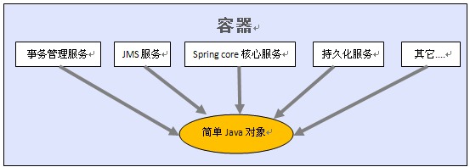
使用Spring的好处
当使用spring时，我们可以使用容器提供的众多服务

Slide 8
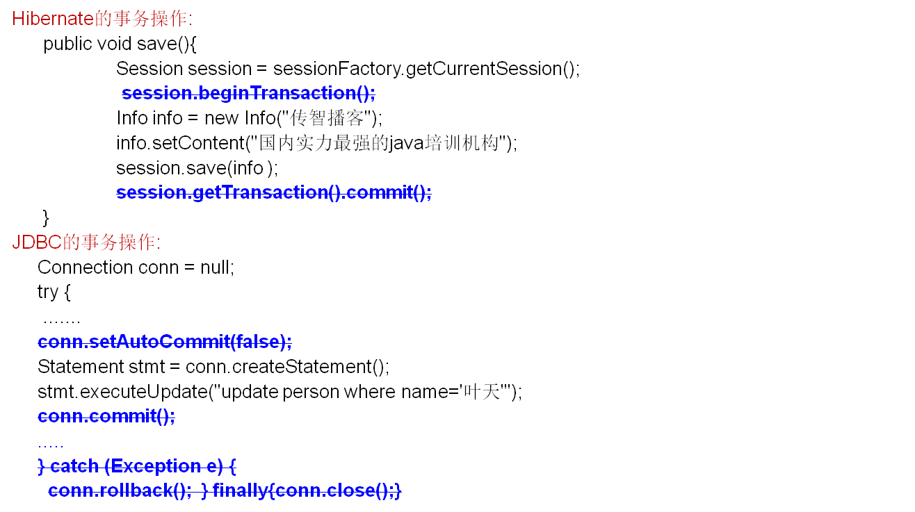
如果使用Spring, 我们就不再需要手工控制事务

Slide 9
另外，如果使用spring, 我们也不需要处理复杂的事务传播行为
public void payment(){
Bean1.update();//更新金额
Bean2.save();//记录操作日志
}
如果我们不使用Spring，针对下面这两种业务需求，我们该如何做？
第1种可能的业务需求：要求Bean1.update()和Bean2.save()在同一个事务中执行。
第2种可能的业务需求：要求不管Bean1.update() 的事务是否成功，都需要记录操作日志。
public class Bean1 {
public void update(){//注意：下面省略了一些代码
Connection conn = null;
conn.setAutoCommit(false);
Statement.executeUpdate(“update account set amount=? where id=?");
}
}
public class Bean2 {
public void save(){//注意：下面省略了一些代码
Connection conn = null;
conn.setAutoCommit(false);
Statement.executeUpdate(“insert into Log (content) values (?)");
}
}
北京传智播客教育 www.itcast.cn

Slide 10
使用Spring,不再需要我们处理复杂的事务传播行为
使用Spring，我们只需要通过声明式的事务属性配置就可以轻松地实现这两种业务需求
1.要求Bean1.update()和Bean2.save()的在同一个事务中执行
2.要求不管Bean1.update() 的事务是否成功，都需要记录日志。
@Transactional(propagation=Propagation.Required)
public void payment(){
Bean1.update();//更新金额
Bean2.save();//记录日志
}
public class Bean1 {
@Transactional(propagation=Propagation.Required)
public void update(){
executeUpdate(“update account set amount=? where id=?");
}
}
public class Bean2 {
@Transactional(propagation=Propagation.RequiresNew)
public void save(){
executeUpdate(“insert into Log (content) values (?)");
}
}

Slide 11
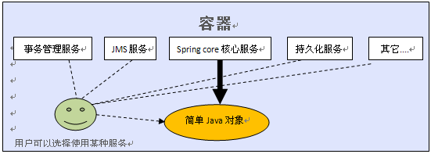
轻量级与重量级概念的划分
经常会有同学问到spring属于轻量级框架,还是重量框架?其实划分一个应用是否属于轻量级还是重量级,主要看它使用了多少服务.使用的服务越多,容器要为普通java对象做的工作就越多,必然会影响到应用的发布时间或者是运行性能.
对于spring容器，它提供了很多服务，但这些服务并不是默认为应用打开的，应用需要某种服务，还需要指明使用该服务，如果应用使用的
服务很少，如:只使用了spring核心服务，那么我们可以认为此时应用属于轻量级的，如果应用使用了spring提供的大部分服务，这时应用就
属于重量级。目前EJB容器就因为它默认为应用提供了EJB规范中所有的功能，所以它属于重量级。

Slide 12
Spring框架简介
Spring框架概述
IoC
AOP
小结

Slide 13
IOC
引例
知识点

Slide 14
IOC引例
Spring框架的IoC实现有两种方式：
(1)配置文件(xml)方式
(2)注解(annotation)方式
因此我们用两种方法实现：
利用Spring容器管理PersonServiceBean 及它依赖的对象 PersonDaoBean。

Slide 15
方法一:配置文件方式实现IoC
步骤：
Step1: 添加spring类库。
Step2：编写相关类(service及dao接口和实现类)。
Step3：编写配置文件beans.xml配置step2中类。
Step4：编写测试程序Test。
工程：springtest-ioc-xml

Slide 16
方法二:注解方式实现IoC
步骤：
Step1: 添加spring类库。
Step2：编写相关类(service及dao接口和实现类)
并在实现类相应位置添加注解：
dao类前加@Repository
service类前加@Service
依赖对象前加@Resource
Step3：编写配置文件beans.xml。
Step4：编写测试程序Test。
工程：springtest-ioc-annotation
注意两种方法实现步骤的区别。

Slide 17
IOC
引例
知识点

Slide 18
使用Spring需要的jar
到http://www.springsource.org/download下载spring，然后进行解压缩，在解压目录中找到下面jar文件，拷贝到类路径下
dist\spring.jar
lib\jakarta-commons\commons-logging.jar
如果使用了切面编程(AOP),还需要下列jar文件
lib/aspectj/aspectjweaver.jar和aspectjrt.jar
lib/cglib/cglib-nodep-2.1_3.jar
如果使用了JSR-250中的注解,如@Resource/@PostConstruct/@PreDestroy,还需要下列jar文件
lib\j2ee\common-annotations.jar

Slide 19
Spring的配置文件模版
<?xml version="1.0" encoding="UTF-8"?>
<beans xmlns="http://www.springframework.org/schema/beans"
xmlns:xsi="http://www.w3.org/2001/XMLSchema-instance"
xsi:schemaLocation="http://www.springframework.org/schema/beans
http://www.springframework.org/schema/beans/spring-beans.xsd">
.....
</beans>
该配置模版可以从spring的参考手册或spring的例子中得到。配置文件的取名可以任意，文件可以存放在任何目录下，但考虑到通用性，一般放在类路径下。

Slide 20
实例化spring容器
实例化Spring容器常用的两种方式：
方法一:
在类路径下寻找配置文件来实例化容器
ApplicationContext ctx = new ClassPathXmlApplicationContext(new String[]{"beans.xml"});
方法二:
在文件系统路径下寻找配置文件来实例化容器
ApplicationContext ctx = new FileSystemXmlApplicationContext(new String[]{“d:\\beans.xml“});
Spring的配置文件可以指定多个，可以通过String数组传入

Slide 21
从Spring容器中得到bean
当Spring容器启动后，因为spring容器可以管理bean对象的创建，销毁等生命周期，所以我们只需从容器直接获取Bean对象就行，而不用编写一句代码来创建bean对象。从容器获取bean对象的代码如下：
ApplicationContext ctx = new ClassPathXmlApplicationContext(“beans.xml”);
OrderService service = (OrderService)ctx.getBean("personService");

Slide 22
三种实例化bean的方式
1.使用类构造器实例化
<bean id=“orderService" class="cn.itcast.OrderServiceBean"/>
2.使用静态工厂方法实例化
<bean id="personService" class="cn.itcast.service.OrderFactory" factory-method="createOrder"/>
public class OrderFactory {
public static OrderServiceBean createOrder(){
return new OrderServiceBean();
}
}
3.使用实例工厂方法实例化:
<bean id="personServiceFactory" class="cn.itcast.service.OrderFactory"/>
<bean id="personService" factory-bean="personServiceFactory" factory-method="createOrder"/>
public class OrderFactory {
public OrderServiceBean createOrder(){
return new OrderServiceBean();
}
}

Slide 23
Bean的作用域
.singleton
在每个Spring IoC容器中一个bean定义只有一个对象实例。默认情况下会在容器启动时初始化bean，但我们可以指定Bean节点的lazy-init=“true”来延迟初始化bean，这时候，只有第一次获取bean会才初始化bean。如：
<bean id="xxx" class="cn.itcast.OrderServiceBean" lazy-init="true"/>
如果想对所有bean都应用延迟初始化，可以在根节点beans设置default-lazy-init=“true“，如下：
<beans default-lazy-init="true“ ...>
.prototype
每次从容器获取bean都是新的对象。
.request
.session
.global session

Slide 24
指定Bean的初始化方法和销毁方法
指定Bean的初始化方法和销毁方法
<bean id="xxx" class="cn.itcast.OrderServiceBean" init-method="init" destroy-method="close"/>

Slide 25
依赖对象注入
使用构造器注入
使用属性setter方法注入
使用Field注入（用于注解方式）

Slide 26
依赖对象注入(xml方式)
基本类型对象注入：
<bean id="orderService" class="cn.itcast.service.OrderServiceBean">
<constructor-arg index=“0” type=“java.lang.String” value=“xxx”/>//构造器注入
<property name=“name” value=“zhao/>//属性setter方法注入
</bean>
注入其他bean：
方式一
<bean id="orderDao" class="cn.itcast.service.OrderDaoBean"/>
<bean id="orderService" class="cn.itcast.service.OrderServiceBean">
<property name="orderDao" ref="orderDao"/>
</bean>
方式二(使用内部bean,但该bean不能被其他bean使用)
<bean id="orderService" class="cn.itcast.service.OrderServiceBean">
<property name="orderDao">
<bean class="cn.itcast.service.OrderDaoBean"/>
</property>
</bean>

Slide 27
集合类型的装配
public class OrderServiceBean {
private Set<String> sets = new HashSet<String>();
private List<String> lists = new ArrayList<String>();
private Properties properties = new Properties();
private Map<String, String> maps = new HashMap<String, String>();
....//这里省略属性的getter和setter方法
}

Slide 28
集合类型的装配
<bean id="order" class="cn.itcast.service.OrderServiceBean">
<property name="lists">
<list>
<value>lihuoming</value>
</list>
</property>
<property name="sets">
<set>
<value>set</value>
</set>
</property>
<property name="maps">
<map>
<entry key="lihuoming" value="28"/>
</map>
</property>
<property name="properties">
<props>
<prop key="12">sss</prop>
</props>
</property>
</bean>

Slide 29
注解方式配置bean及依赖对象
前面的例子我们都是使用XML的bean定义来配置组件。在一个稍大的项目中，通常会有上百个组件，如果这些这组件采用xml的bean定义来配置，显然会增加配置文件的体积，查找及维护起来也不太方便。spring2.5为我们引入了组件自动扫描机制，他可以在类路径底下寻找标注了@Component、@Service、@Controller、@Repository注解的类，并把这些类纳入进spring容器中管理。它的作用和在xml文件中使用bean节点配置组件是一样的。要使用自动扫描机制，我们需要打开以下配置信息:
<beans xmlns="http://www.springframework.org/schema/beans"
xmlns:xsi="http://www.w3.org/2001/XMLSchema-instance"
xmlns:context="http://www.springframework.org/schema/context"
xsi:schemaLocation="http://www.springframework.org/schema/beans
http://www.springframework.org/schema/beans/spring-beans-2.5.xsd
http://www.springframework.org/schema/context
http://www.springframework.org/schema/context/spring-context-2.5.xsd">
<context:component-scan base-package="cn.itcast"/>
</beans>
其中base-package为需要扫描的包(含子包)。
@Service用于标注业务层组件、 @Controller用于标注控制层组件（如struts中的action）、@Repository用于标注数据访问组件，即DAO组件。而@Component泛指组件，当组件不好归类的时候，我们可以使用这个注解进行标注。

Slide 30
依赖对象注入（注解方式）
在java代码中使用@Autowired或@Resource注解方式进行装配。但我们需要在xml配置文件中配置以下信息：
<beans xmlns="http://www.springframework.org/schema/beans"
xmlns:xsi="http://www.w3.org/2001/XMLSchema-instance"
xmlns:context="http://www.springframework.org/schema/context"
xsi:schemaLocation="http://www.springframework.org/schema/beans
http://www.springframework.org/schema/beans/spring-beans-2.5.xsd
http://www.springframework.org/schema/context
http://www.springframework.org/schema/context/spring-context-2.5.xsd">
<context:annotation-config/>
</beans>
这个配置隐式注册了多个对注释进行解析处理的处理器:AutowiredAnnotationBeanPostProcessor，CommonAnnotationBeanPostProcessor，PersistenceAnnotationBeanPostProcessor，RequiredAnnotationBeanPostProcessor
注： @Resource注解在spring安装目录的lib\j2ee\common-annotations.jar

Slide 31
在java代码中使用@Autowired或@Resource注解方式进行装配，这两个注解的区别是：@Autowired 默认按类型装配，@Resource默认按名称装配，当找不到与名称匹配的bean才会按类型装配。
@Autowired
private PersonDao personDao;//用于字段上
@Autowired
public void setOrderDao(OrderDao orderDao) {//用于属性的setter方法上
this.orderDao = orderDao;
}
@Autowired注解是按类型装配依赖对象，默认情况下它要求依赖对象必须存在，如果允许null值，可以设置它required属性为false。如果我们想使用按名称装配，可以结合@Qualifier注解一起使用。如下：
@Autowired @Qualifier("personDaoBean")
private PersonDao personDao;
@Resource注解和@Autowired一样，也可以标注在字段或属性的setter方法上，但它默认按名称装配。名称可以通过@Resource的name属性指定，如果没有指定name属性，当注解标注在字段上，即默认取字段的名称作为bean名称寻找依赖对象，当注解标注在属性的setter方法上，即默认取属性名作为bean名称寻找依赖对象。
@Resource(name=“personDaoBean”)
private PersonDao personDao;//用于字段上
注意：如果没有指定name属性，并且按照默认的名称仍然找不到依赖对象时， @Resource注解会回退到按类型装配。但一旦指定了name属性，就只能按名称装配了。

Slide 32
Spring Ioc 练习
遵循程序设计的开闭原则（The Open-Closed Principle,简称OCP），利用Spring的DI功能、接口技术使得编写的程序能够尽可能适应需求的变化。
1为商场设计一个收银程序，商场会采取打*折或买*送*等促销方式，促销方式及*可能会经常变化，编写代码能够适应这种变化。
2设计的系统会访问数据库，客户可能要求变更数据
库，比如本来用mysql要换成sqlserver，编写代码
适应这种变化。
（数据库操作不必具体实现，用一条输出语句模拟即可）。

Slide 33
Spring框架简介
Spring框架概述
IoC
AOP
小结

Slide 34
AOP
引例
知识点

Slide 35
AOP引例
Spring框架的AOP实现也有两种方式：
(1)配置文件(xml)方式
(2)注解(annotation)方式
我们也用两种方法实现Spring的AOP功能。

Slide 36
方法一:配置文件方式实现AOP
步骤：
Step1: 添加spring类库。
Step2：编写目标类和切面类。
Step3：编写配置文件，将切面应用于目标。
Step4：编写测试程序Test。
工程：springtest-aop-xml

Slide 37
方法二:注解方式实现AOP
步骤：
Step1: 添加spring类库(5个)。
Step2：编写目标类和切面类。
Step3：编写配置文件，将切面应用于目标。
Step4：编写测试程序Test。
工程：springtest-aop-annotation
注意两种方法实现步骤的区别。

Slide 38
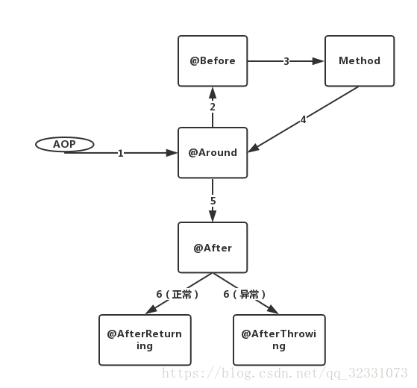
通知执行顺序

Slide 39
AOP
引例
知识点

Slide 40
JDK动态代理
public class JDKProxy implements InvocationHandler {
private Object targetObject;//代理的目标对象
public Object createProxyInstance(Object targetObject){
this.targetObject = targetObject;
    /*
    * 第一个参数设置代码使用的类装载器,一般采用跟目标类相同的类装载器
    * 第二个参数设置代理类实现的接口
    * 第三个参数设置回调对象,当代理对象的方法被调用时,会委派给该参数指定对象的invoke方法
    */
return Proxy.newProxyInstance(this.targetObject.getClass().getClassLoader(),
this.targetObject.getClass().getInterfaces(), this);
}
public Object invoke(Object proxy, Method method, Object[] args)
throws Throwable {
return method.invoke(this.targetObject, args);//把方法调用委派给目标对象
}
}
当目标类实现了接口，我们可以使用jdk的Proxy来生成代理对象。

Slide 41
使用CGLIB生成代理
public class CGLIBProxy implements MethodInterceptor {
private Object targetObject;//代理的目标对象
public Object createProxyInstance(Object targetObject){
this.targetObject = targetObject;
Enhancer enhancer = new Enhancer();//该类用于生成代理对象
enhancer.setSuperclass(this.targetObject.getClass());//设置父类
enhancer.setCallback(this);//设置回调用对象为本身
return enhancer.create();
}
public Object intercept(Object proxy, Method method, Object[] args,
MethodProxy methodProxy) throws Throwable {
return methodProxy.invoke(this.targetObject, args);
}
}
CGLIB可以生成目标类的子类，并重写父类非final修饰符的方法。

Slide 42
AOP中的概念
Aspect(切面):指横切性关注点的抽象即为切面,它与类相似,只是两者的关注点不一样,类是对物体特征的抽象,而切面横切性关注点的抽象.
joinpoint(连接点):所谓连接点是指那些被拦截到的点。在spring中,这些点指的是方法,因为spring只支持方法类型的连接点,实际上joinpoint还可以是field或类构造器)
Pointcut(切入点):所谓切入点是指我们要对哪些joinpoint进行拦截的定义.
Advice(通知):所谓通知是指拦截到joinpoint之后所要做的事情就是通知.通知分为前置通知,后置通知,异常通知,最终通知,环绕通知
Target(目标对象):代理的目标对象
Weave(织入):指将aspects应用到target对象并导致proxy对象创建的过程称为织入.
Introduction(引入):在不修改类代码的前提下, Introduction可以在运行期为类动态地添加一些方法或Field.

Slide 43
使用Spring进行面向切面（AOP）编程
要进行AOP编程，首先我们要在spring的配置文件中引入aop命名空间：
<beans xmlns="http://www.springframework.org/schema/beans"
xmlns:xsi="http://www.w3.org/2001/XMLSchema-instance"
xmlns:aop="http://www.springframework.org/schema/aop"
xsi:schemaLocation="http://www.springframework.org/schema/beans
http://www.springframework.org/schema/beans/spring-beans-2.5.xsd
http://www.springframework.org/schema/aop http://www.springframework.org/schema/aop/spring-aop-2.5.xsd">
</beans>
Spring提供了两种切面声明方式，实际工作中我们可以选用其中一种：
基于XML配置方式声明切面。
基于注解方式声明切面。

Slide 44
基于注解方式声明切面
首先启动对@AspectJ注解的支持(蓝色部分)：
<beans xmlns="http://www.springframework.org/schema/beans"
xmlns:xsi="http://www.w3.org/2001/XMLSchema-instance"
xmlns:aop="http://www.springframework.org/schema/aop"
xsi:schemaLocation="http://www.springframework.org/schema/beans
http://www.springframework.org/schema/beans/spring-beans-2.5.xsd
http://www.springframework.org/schema/aop http://www.springframework.org/schema/aop/spring-aop-2.5.xsd">
<aop:aspectj-autoproxy/>
<bean id="orderservice" class="cn.itcast.service.OrderServiceBean"/>
<bean id="log" class="cn.itcast.service.LogPrint"/>
</beans>

Slide 45
基于注解方式声明切面
@Aspect
public class LogPrint {
@Pointcut("execution(* cn.itcast.service..*.*(..))")
private void anyMethod() {}//声明一个切入点
@Before("anyMethod() && args(userName)")//定义前置通知
public void doAccessCheck(String userName) {
}
@AfterReturning(pointcut="anyMethod()",returning="revalue")//定义后置通知
public void doReturnCheck(String revalue) {
}
@AfterThrowing(pointcut="anyMethod()", throwing="ex")//定义例外通知
public void doExceptionAction(Exception ex) {
}
@After("anyMethod()")//定义最终通知
public void doReleaseAction() {
}
@Around("anyMethod()")//环绕通知
public Object doBasicProfiling(ProceedingJoinPoint pjp) throws Throwable {
return pjp.proceed();
}
}

Slide 46
基于XML配置方式声明切面
public class LogPrint {
public void doAccessCheck() {}定义前置通知
public void doReturnCheck() {}定义后置通知
public void doExceptionAction() {}定义例外通知
public void doReleaseAction() {}定义最终通知
public Object doBasicProfiling(ProceedingJoinPoint pjp) throws Throwable {
return pjp.proceed();环绕通知
}
}

Slide 47
基于XML配置方式声明切面
<aop:config>
<aop:aspect id="TestAspect" ref="aspectBean">
<!--配置service包下所有类或接口的所有方法-->
<aop:pointcut id="businessService" expression="execution(* service.*.*(..))" />
<aop:around pointcut-ref="businessService" method="doAround"/>
<aop:before pointcut-ref="businessService" method="doBefore"/>
<aop:after pointcut-ref="businessService" method="doAfter"/>
<aop:after-throwing pointcut-ref="businessService" method="doThrowing" throwing="ex"/>
<aop:after-returning pointcut-ref="businessService" method="doAfterReturning" returning="result"/>
</aop:aspect>
</aop:config>
<bean id="aspectBean" class="aop.TestAspect" />
<bean id="aService" class="service.AServiceImpl"></bean>
<bean id="bService" class="service.BServiceImpl"></bean>

Slide 48
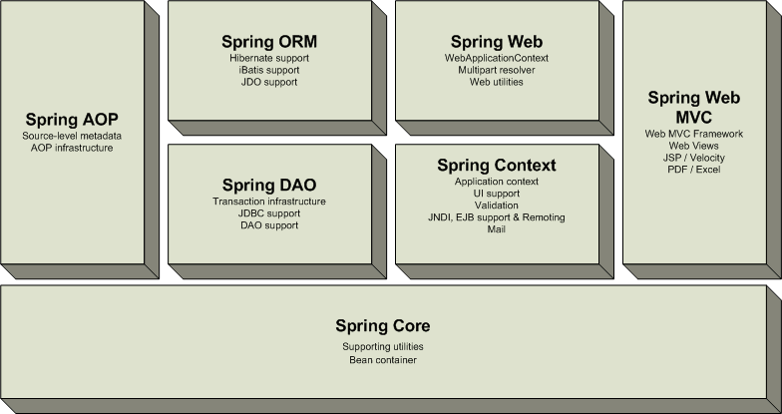
小结
本章简单介绍了Spring框架的IOC和AOP的功能和实现步骤。Spring的功能远不止这些，对于其他功能可以查阅相关资料。

